Slide 1
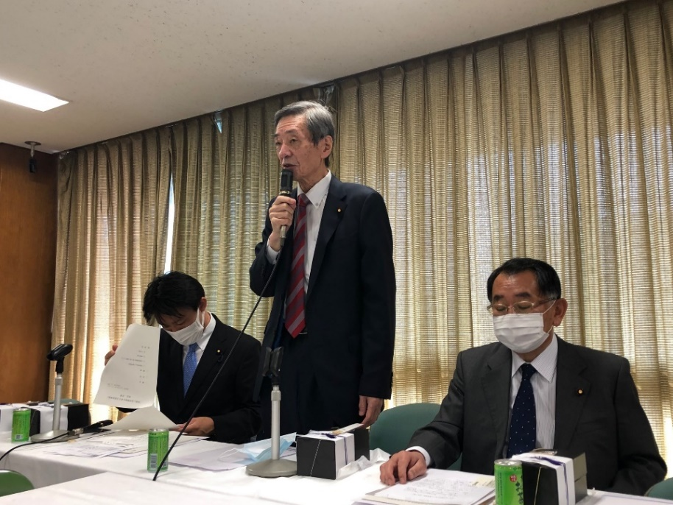
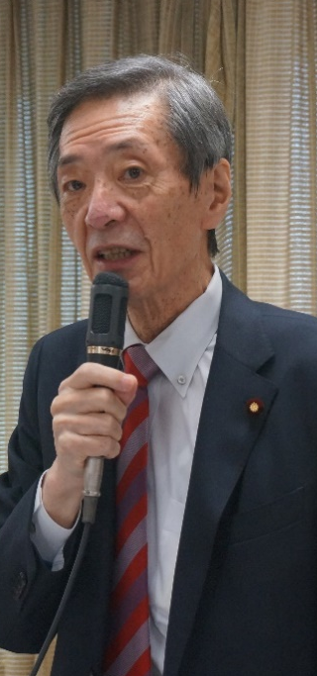
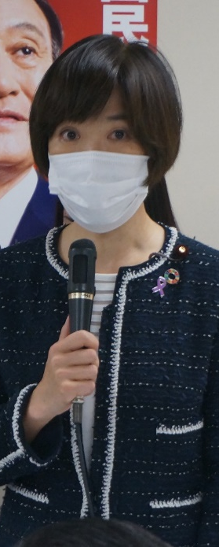
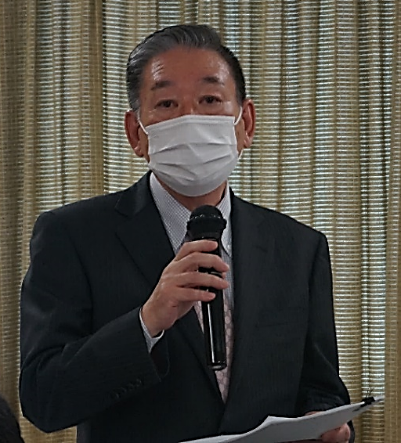
空調議連ＮＥＷＳ
空調と地球環境を考える議員連盟ＮＥＷＳ
令和２年１２月
空調と地球環境を考える議員連盟第３回総会
竹下亘共同代表、塩谷立代表代行をはじめ多くの議員出席の下、11月18日（水）自民党本部にて、『空調と地球環境を考える議員連盟』第３回総会が行われました。
総会で、日本冷凍空調設備工業連合会（以下「日設連」） 國松会長より要望を聴収しました。また、堀内詔子環境副大臣をはじめ経済産業省、国土交通省よりご出席いただき説明を受け、熱心な議論と成果が得られました（詳細次項）。
右から塩谷代表代行、竹下共同代表、井林事務局長
竹下亘 共同代表
堀内詔子
環境副大臣
【竹下亘共同代表挨拶概要】
フロンの問題について、これまで何回か議論をしてきたが、まだ完全に解決するには至っていない。安全、安心のためにどういう方向がよいか真剣に議論してすすめていきたい。
日設連國松会長より以下要望を聴取。
１．空調・冷凍設備産業の地位の向上
２．空調・冷凍設備に係る施工品質の向上、技術
者の育成・確保
３．地球環境対策としての回収促進、回収冷媒の
再生・再資源化の促進
４．フロン排出抑制法の一層の周知・啓発、実効
性の向上
５．漏えい防止を担う「技術的知見のある者」の一
層の明確化
一社）日本冷凍空調設備工業連合会
國松孝一 会長

Slide 2
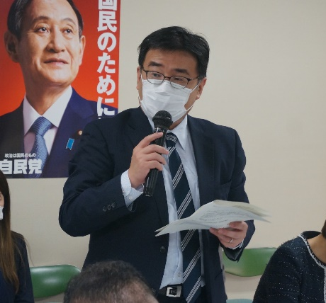
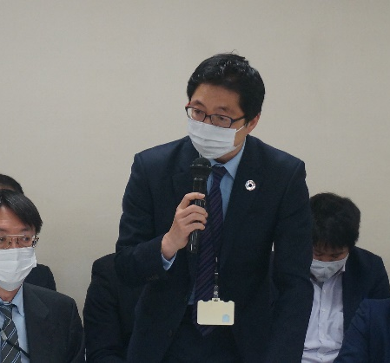
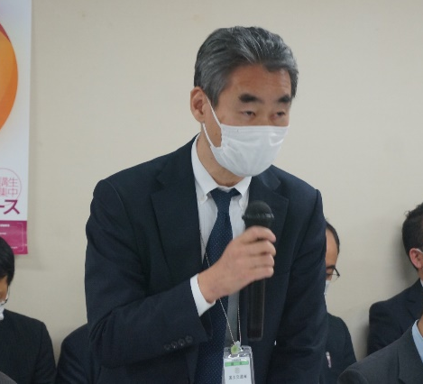
空調と地球環境を考える議員連盟ＮＥＷＳ
令和2年１2月
質疑応答では、フロン回収に関わる人材の確保・育成、技術者・科学者の支援や、業種区分などの意見が出され、国土交通省・経済産業省・環境省の大臣官房審議官から取り組みを聴取。
各省幹部より取り組み状況説明を聴取
環境省
白石大臣官房審議官
経済産業省
安居大臣官房審議官
国土交通省
天河大臣官房審議官
～前回の議員連盟総会以降実現した成果～
【改正フロン排出抑制法が施行されました！】
本年４月、関係者が相互に確認・連携し、ユーザーによる機器の廃棄時のフロン類の回収が確実に行われる仕組みが施行開始。
・ 違反に対する直接罰の導入、回収済み証明の交付を義務付け 等
・ 全国説明会等を通じ周知徹底。コロナ禍での周知方法を検討中
・ 適切な作業の確保のため、「十分な知見を有する者」に係る規定
【建設リサイクル法の届出等情報の共有・届出様式の改定】
建物解体時のフロンの取扱いについて、各都道府県建設リサイクル法担当部局長に対してフロン担当部局への情報提供に関する通知を令和２年３月19日付けで発出。また、改正フロン法の施行に伴う建設リサイクル法届出様式の改正が図られることとなった。
引き続き、回収率向上のため、現場の皆さんが誇りを持って取り組んで頂けるよう、政策の実現を政治主導で求めて参ります！
【第３回総会にご参加頂いた先生方】
逢沢一郎、青木一彦、赤澤亮正、秋葉賢也、足立敏之、石井準一、石井正弘、 磯﨑仁彦、井林辰憲、岩井茂樹、岩田和親、上野賢一郎、江藤拓、大西宏幸、大野敬太郎、大野泰正、奥野信亮、小倉將信、鬼木誠、加田裕之、片山さつき、加藤鮎子、加藤勝信、金子俊平、金子恭之、上川陽子、神山佐市、亀岡偉民、城内実、岸信夫、岸田文雄、北村経夫、木村次郎、
高村正大、小寺裕雄、後藤茂之、小林史明、こやり隆史、笹川博義、佐々木紀、左藤章、佐藤信秋、佐藤ゆかり、塩崎恭久、
塩谷立、新谷正義、鈴木俊一、関芳弘、髙木啓、高橋克法、武井俊輔、竹下亘、武田良太、武部新、武村展英、土屋品子、堂故茂、渡嘉敷なおみ、中西健治、中村裕之、中山泰秀、西銘恒三郎、根本匠、根本幸典、長谷川岳、平井卓也、平口洋、福山守、藤川政人、藤丸敏、藤原崇、船田元、船橋利実、古屋圭司、細田健一、堀内詔子、舞立昇治、牧野たかお、
松下新平、松野博一、松本純、三ッ林裕巳、三原朝彦、宮内秀樹、三宅伸吾、宮沢洋一、務台俊介、森山裕、山田宏、
山本公一、山本幸三、山本順三、吉川貴盛、鷲尾英一郎
（以上94名五十音順・敬称略）赤字；ご出席頂いた先生 青字；代理の方がご出席頂いた先生
発行；空調と地球環境を考える議員連盟事務局

